Slide 1
Škola 21. storočia
Dopytovo orientovaný projekt
Moderné vzdelávanie pre vedomostnú spoločnosť/Projekt je spolufinancovaný zo zdrojov EÚ
Kód ITMS projektu 26110130435
Aktivita 1.1
PaedDr. Marta Magdinová

Slide 2
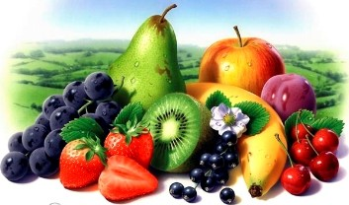
OVOCIE
druhy a využitie

Slide 3
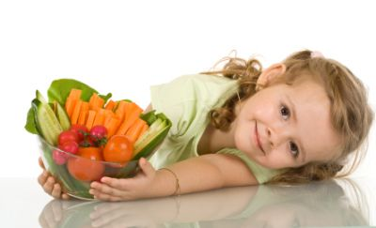
OVOCIE
obsahuje látky potrebné pre náš organizmus
dokáže zasýtiť
je zdravé
pomáha predchádzať chorobám
je veľmi chutné
dá sa uskladniť
obsahuje veľa vitamínov
je plodom ovocných stromov, kríkov a bylín

Slide 4
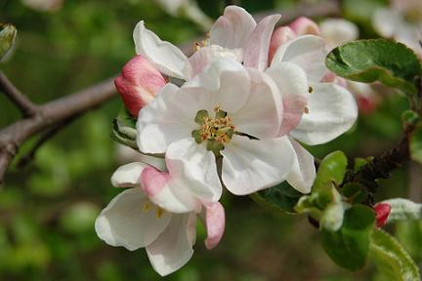
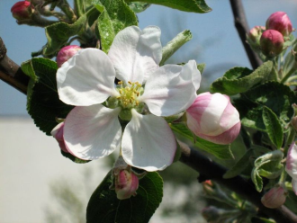
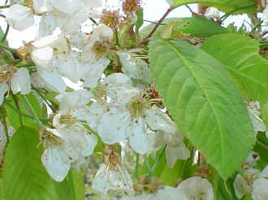
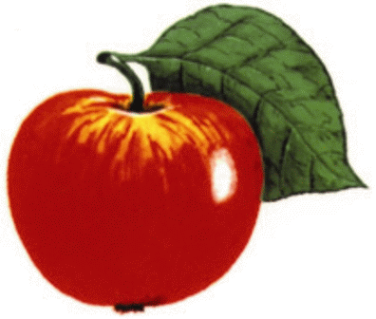
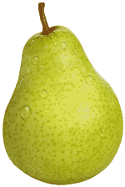
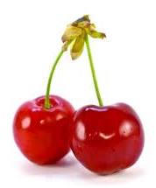
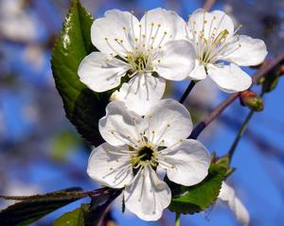
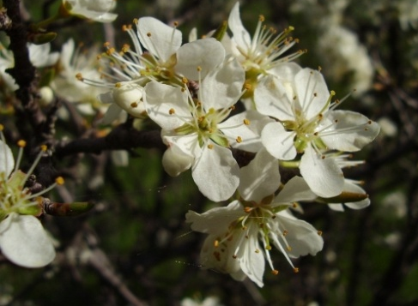
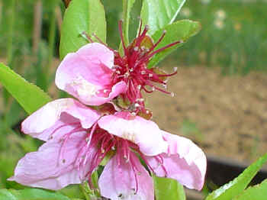
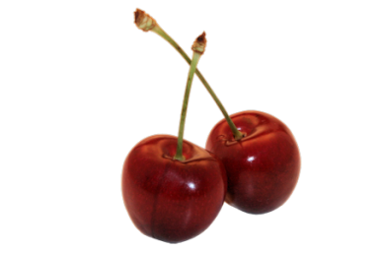
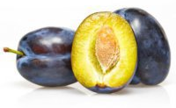
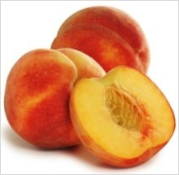
OVOCNÉ stromy
jabloň
hruška
čerešňa
višňa
slivka
broskyňa

Slide 5
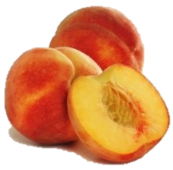
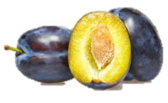
OVOCNÉ stromy
Vieš priradiť názvy ovocia k obrázkom?
hruška
broskyňa
slivka
čerešňa
jabloň
višňa

Slide 6
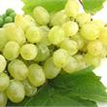
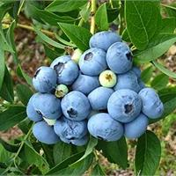
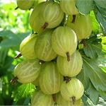
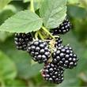
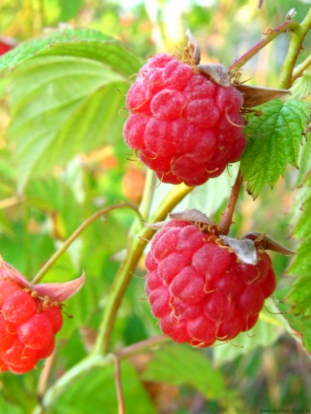
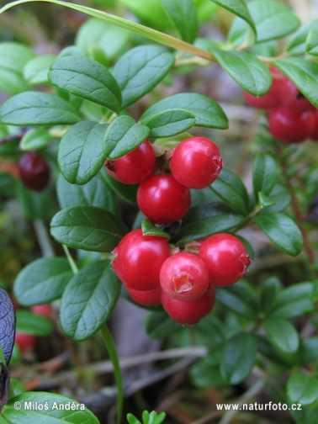
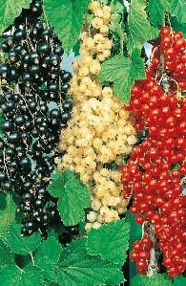
OVOCNÉ kríky
vinič
čučoriedka
egreš
černica
malina
brusnica
ríbezľa

Slide 7
OVOCNÉ kríky
Názvy ovocia nie sú na svojom mieste. Trúfneš si priradiť ich správne?
brusnica
malina
čučoriedka
vinič
ríbezľa
černica
egreš

Slide 8
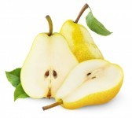
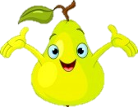
Ovocie rastúce na stromoch
hruška
Jedna hruška družkám šušká,
že je krásna, štíhla,
ony majú tučné brušká,
ona je jak ihla.
Šepne tam a šepne tu:
„Hrušky, držte diétu!“
Ale šušká hruškám lienka:
„Pozor, milé dievčatá!
Dobrá ihla býva tenká,
dobrá hruška – bruškatá!“
Padla hruška zelená,
rozbila si kolená.
Teraz plače na zemi,
dobré lieky dajte mi.
Ty si hruška, nezbedník,
nepomôže ti už nik.
Veď si dobre vedela,
že si ešte nezrelá.

Slide 9
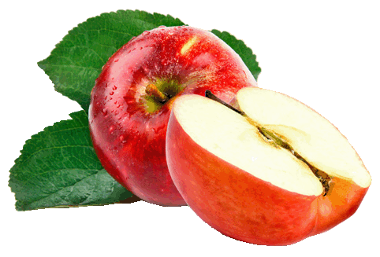
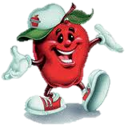
jablko
Pozerá sa jabloň do mláky,
v tej mláke letia oblaky
a vezú v bielom kočíku
jabĺčko ako bábiku.
Pozerá jabloň s nami
a červenie sa jabĺčkami.

Slide 10
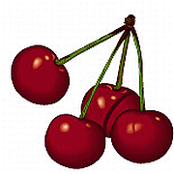
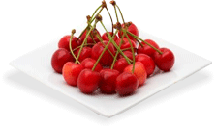
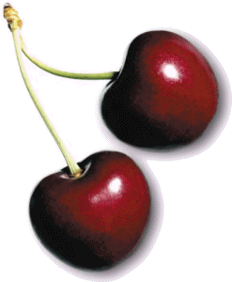
čerešňa
višňa
Čerešňa má v hlave hlavu:
malú kôstku tvrdohlavú,
v kôstke jadro – no a v ňom býva veľký strom.
Čerešničky, čerešničky, čerešne,
vy ste sa mi rozsypali po ceste.
Kto vás dostane,
nech vás dostane,
nechže sa len mojej milej krivda nestane.

Slide 11
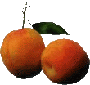
marhuľa
broskyňa
Gúľala sa marhuľa
po chodníku bosá.
Možno by sa obula,
keď už padá rosa.
Núkali jej čižmičky:
„Nechcem, nemám nožičky!“ Núkali jej šľapky:
„Nechcem, nemám labky!“
Potom na to prišli predsa.
Už sa nocľah chystá:
šup ju! – do spacieho vreca
z kapustného lista.

Slide 12
slivka
Jedna hruška družkám šušká,
že je krásna, štíhla,
ony majú tučné brušká,
ona je jak ihla.
Šepne tam a šepne tu:
„Hrušky, držte diétu!“
Ale šušká hruškám lienka:
„Pozor, milé dievčatá!
Dobrá ihla býva tenká,
dobrá hruška – bruškatá!“

Slide 13
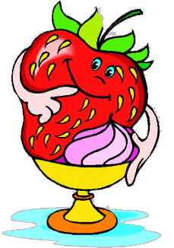
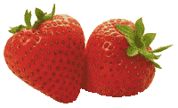
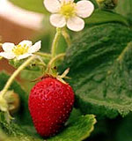
OVOCNÉ byliny
jahoda
Jahody, jahody,
utekali na hody.
Pardón, omyl! Utekal
iba košík, čo ich mal.
Pardón, omyl! Utekala
Zuzka, čo ten košík vzala.
Bežia, bežia na hody
Zuzka, košík, jahody.

Slide 14
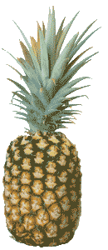
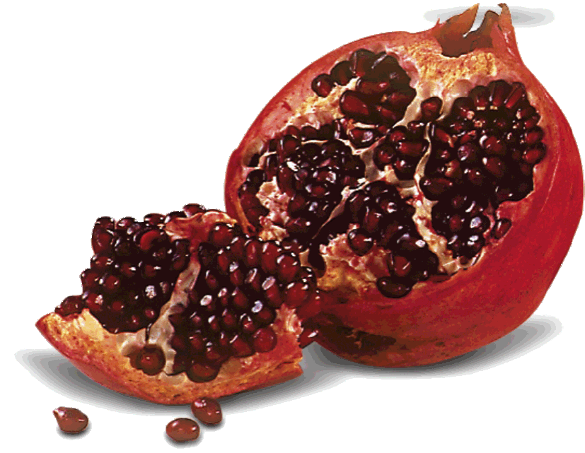
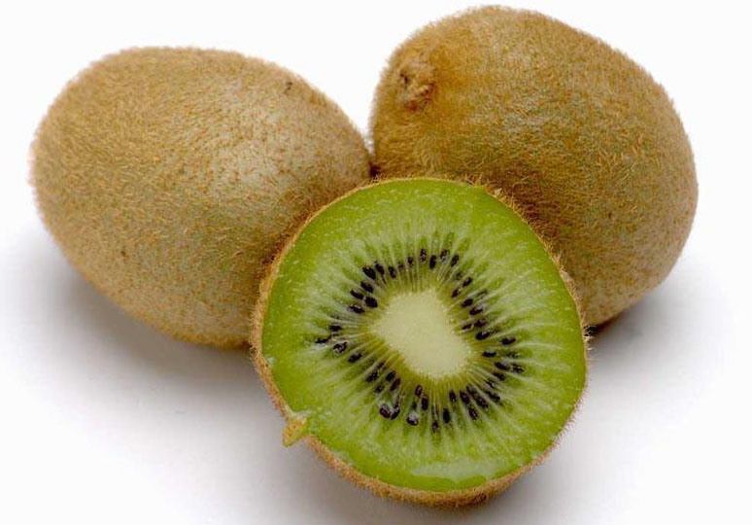
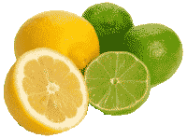
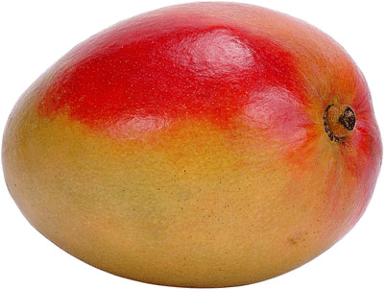
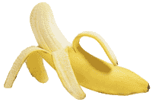
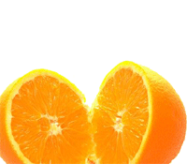
Cudzokrajné ovocie
granátové jablko
citrón
Priraď názvy ovocia k obrázkom
kivi
mango
ananás
pomaranč
banán
limetka

Slide 15
Ovocné plody
malvice
kôstkovice
bobule

Slide 16
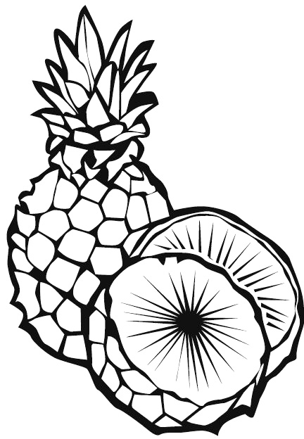
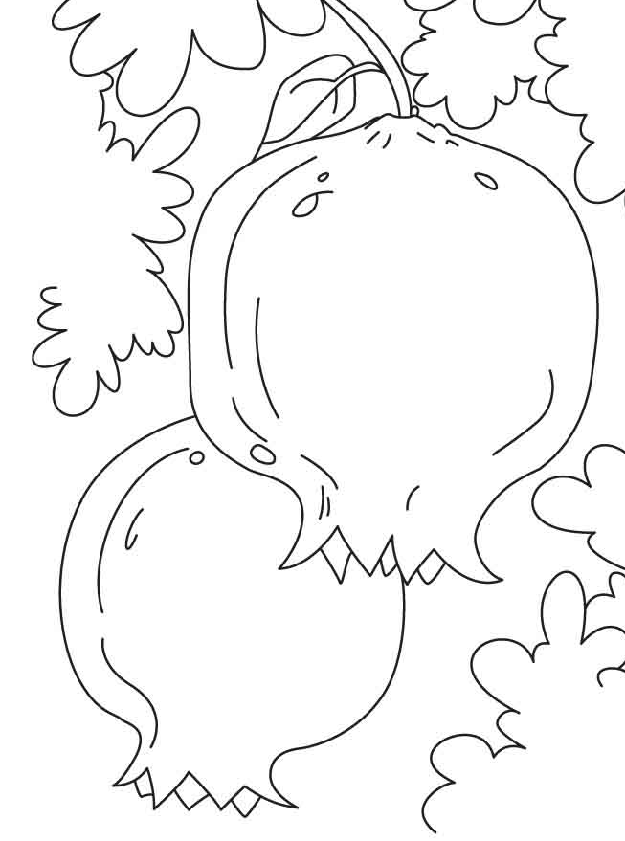
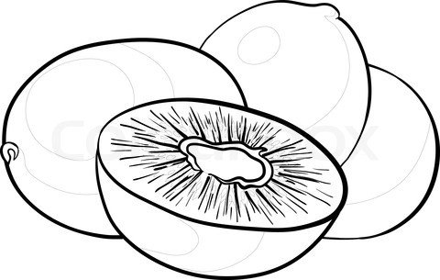
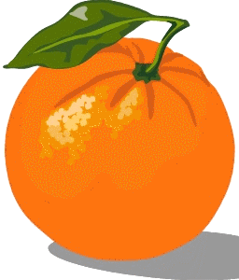
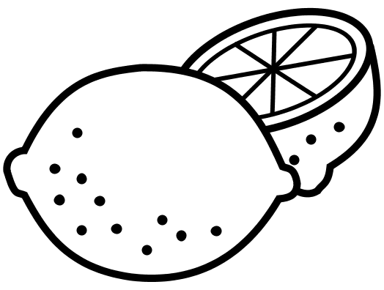
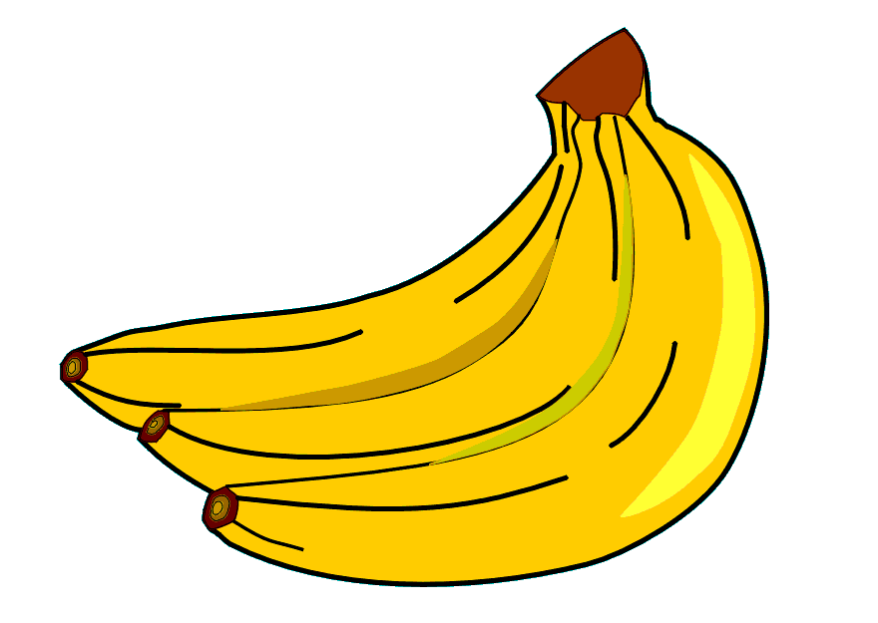
Cudzokrajné ovocie
granátové jablko
citrón
Priraď názvy ovocia k obrázkom
kivi
mango
ananás
pomaranč
banán

Slide 17
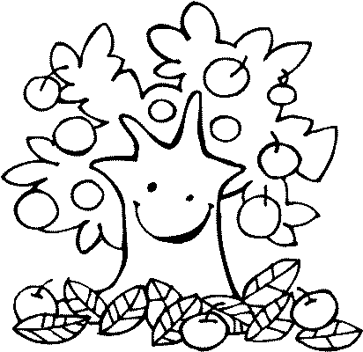
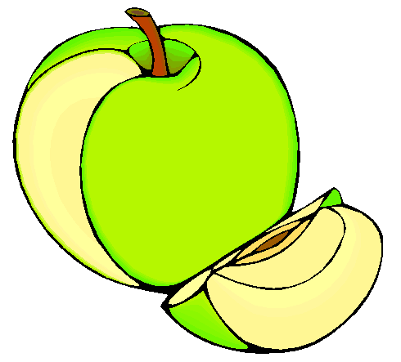
Vyfarbi si

Slide 18
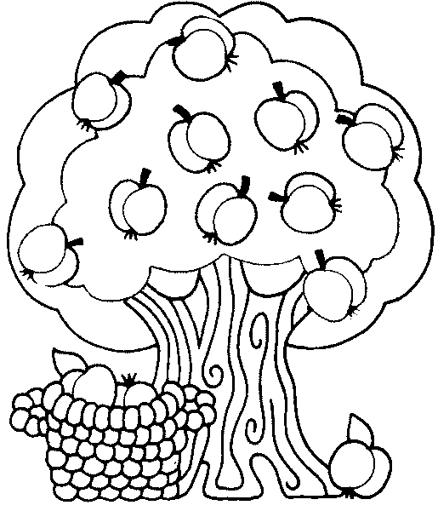
Zdroje obrázkov:
www.pesiazona.sk
www.wildlife.sk
www.naturfoto.cz
www.zahradnictvocaklov.sk
www.ackovaj.unas.cz
www.veverusky.websnadno.cz

